Slide 1
CANON EOS 77D
DSLR zrcadlovka

Slide 2
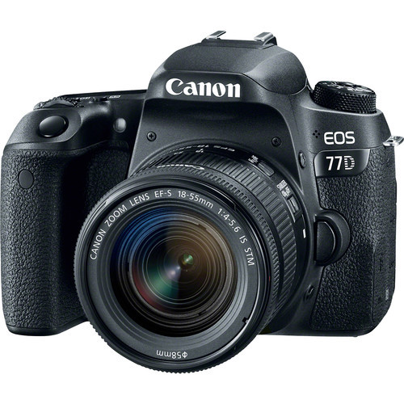
Parametry
Výrobce: Canon
Zařazení: zrcadlovky
Rozlišení: 24 Mpx
Optický zoom:2.94x
Napájení: akumulátor
Typ snímače: CMOS
Formát snímače: APS-C
Fotografie – formát rozlišení: MP4, JPEG, RAW

Slide 3
Video a LCD obrazovka
Videosekvence: ano
Formát videa: H.264
Rozlišení videa: 1920x1080
HD video: ano
Full HD video: ano
Typ hledáčku: optický
Velikost displeje: 3“
Otočný: ano
Výklopný: ano

Slide 4
Objektiv
Světlost objektivu: 4-5.6
Citlivost (ISO):100
Max. ohnisková vzdálenost: 135 mm
Min. ohnisková vzdálenost: 18 mm
Optický stabilizátor obrazu: ano
Maximální clona: 22
Min. vzdálenost v Makro režimu: 25 cm

Slide 5
Expozice a zaostření, vstupy a výstupy
Nejkratší čas: 1/4000 s
Nejdelší čas: 30 s
Vyvážení bílé: Automatické /přednastavené hodnoty/ ruční kalibrace
Zonální měření: ano
Bodové měření: ano
Vstupy a výstupy: USB, HDMI výstup, Externí blesk, Bleutooth, Wifi – ano
Vstupy a výstupy: GPS - ne

Slide 6
Další funkce a vlastnosti
České menu, dotykové ovládání, závit na stativ, podpora přímého stisku
Samospoušť, zvukové poznámky – ano
Režim 3D fotografie: ne
Materiál těla: kov
Hmotnost: 540 g
Šířka: 131 mm
Výška: 99,9 mm
Hloubka: 76 mm

Slide 7
Zdroj:
https://digitalni-fotoaparaty.heureka.cz/canon-eos-77d/specifikace/#
Fotografie: https://www.megapixel.cz/canon-eos-77d-18-55-mm-is-stm?gclid=EAIaIQobChMInqTKvYfC3gIVS4myCh3hlAjLEAQYAiABEgKTR_D_BwE

